Slide 1




ALGORITMA DAN PEMROGRAMAN
TUGAS BESAR
BY KELOMPOK 20

Slide 2

GROUP MEMBER
1
Naufal Rasydan Ramdhani - 102022300116
2
Ardi Khalifah - 102022300162
3
M Ilham Fathurahman - 102022330055
4
Muhammad Adifa Faiz - 102022300146
5
Muhammad Faris Alfaqih - 102022300372

Slide 3
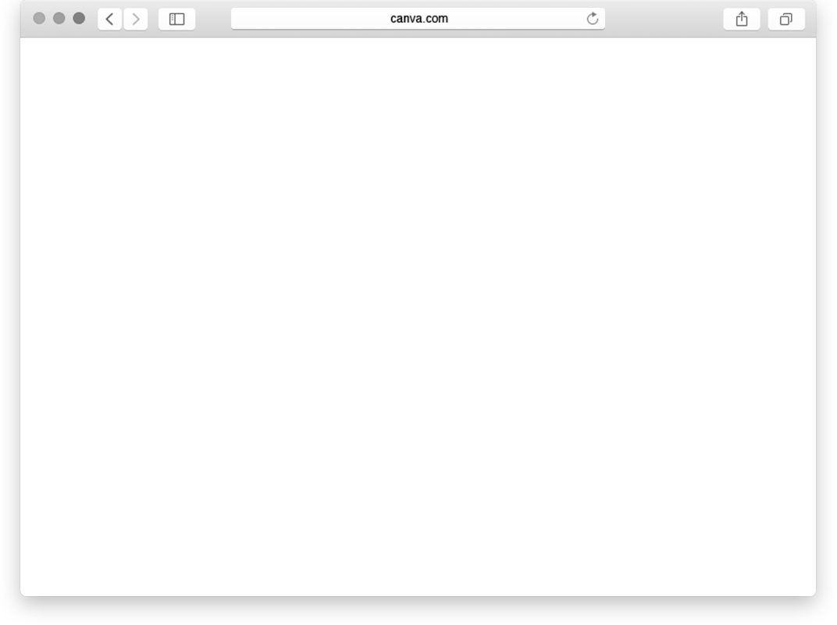

TOPICS
LATAR BELAKANG
PROSES CRUD (CREATE, READ, UPDATE DAN DELETE)
PROSES SEARCHING
PROSES FILTERING
DATA VISUALISASI
KONEKSI KE DATABASE
MENGGUNAKAN LIBRARY

Slide 4


Latar belakang
Program ini dibuat dengan tujuan untuk membangun sistem pendataan rumah sakit yang terkomputerisasi. Sistem ini dirancang untuk membantu rumah sakit dalam mengelola data pasien, dokter, dan penyakit secara lebih efisien dan efektif.

Slide 5
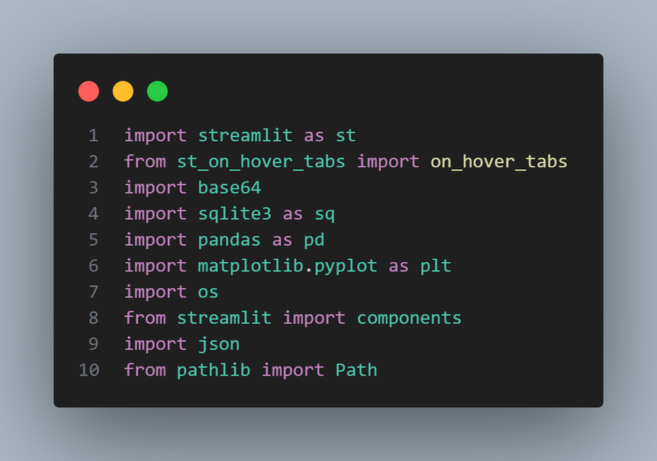
Library
Import Library yang Diperlukan :
Stremalit : Library Python untuk membuat aplikasi web interaktif dengan cepat dan mudah.
Base64 : Digunakan untuk encoding dan decoding data menjadi format Base64.
Sqlite3 : Python library untuk berinteraksi dengan database SQLite
Pandas : Python library untuk manipulasi dan analisis data
Matplotlib.pylot : Submodul dari Matplotlib yang menyediakan fungsi untuk membuat berbagai jenis plot dan visualisasi data secara mudah.
Os : Library Python yang menyediakan berbagai fungsi untuk berinteraksi dengan sistem operasi, seperti mengelola file dan direktori.
Json : Library standar untuk membaca dan menulis data dalam format JSON
St_on_hover_tabs : Custom component untuk Streamlit yang memungkinkan pembuatan tab interaktif yang merespon hover
Pathlib : Library standar untuk mengelola path file dan direktori dengan cara yang lebih mudah dan intuitif

Slide 6
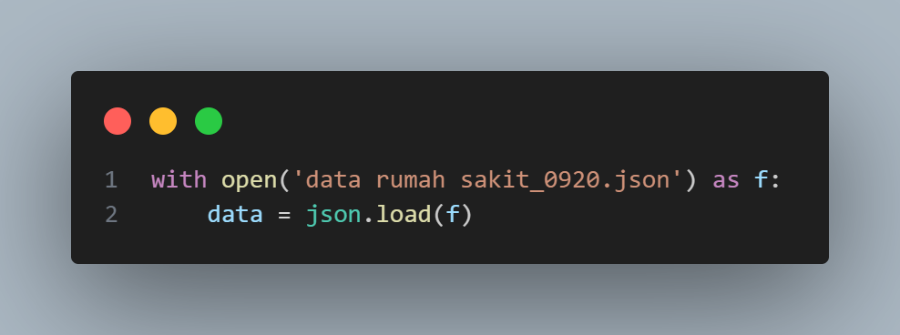

Membuka file dengan nama (data rumah sakit_0920) dan mewakilkannya sebagai f
Membuat variabel “data” yang berisi fungsi untuk membaca dataset “f”.

Slide 7
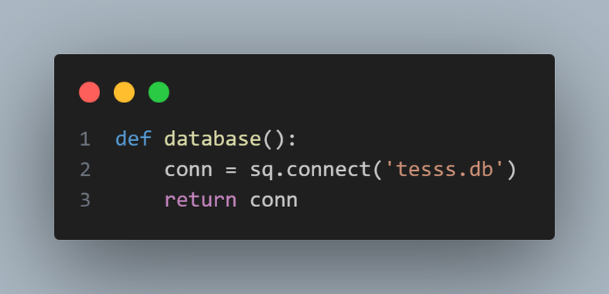
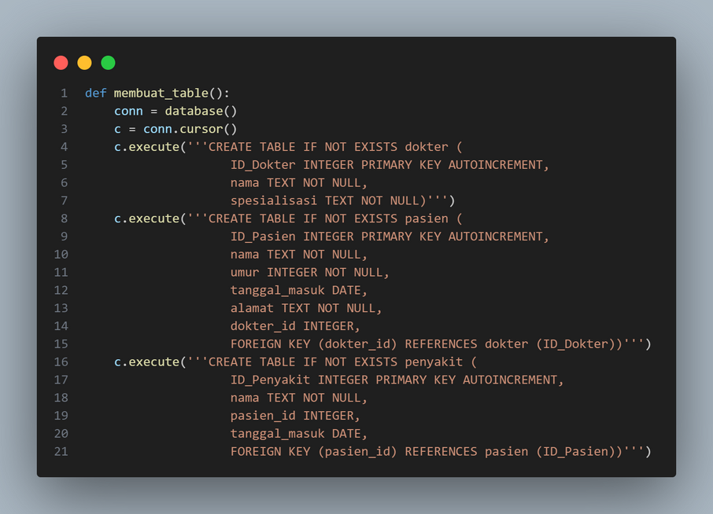

Fungsi “database” berfungsi untuk mendefinisikan sebuah fungsi untuk membuat koneksi ke database “tesss.db”.
Fungsi ''membuat_table'' berfungsi untuk membuat tabel-tabel yang belum dibuat sebelumnya ke dalam sebuah database.

Slide 8
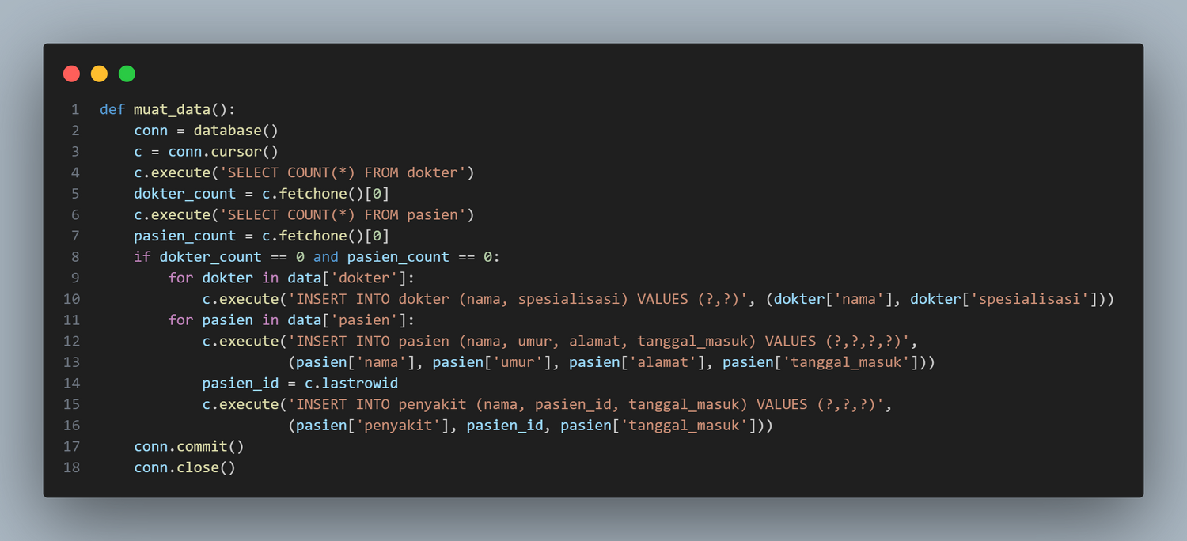
Fungsi ini memuat data dokter dan pasien dari variabel data ke dalam database. Jika database kosong, semua data dokter dan pasien akan dimuat. Jika database tidak kosong, data tidak akan dimuat ulang.

Slide 9
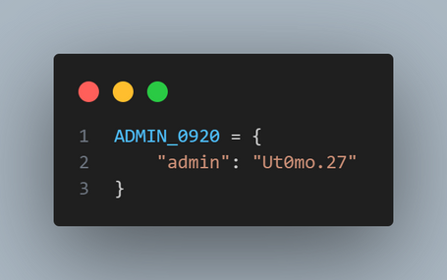
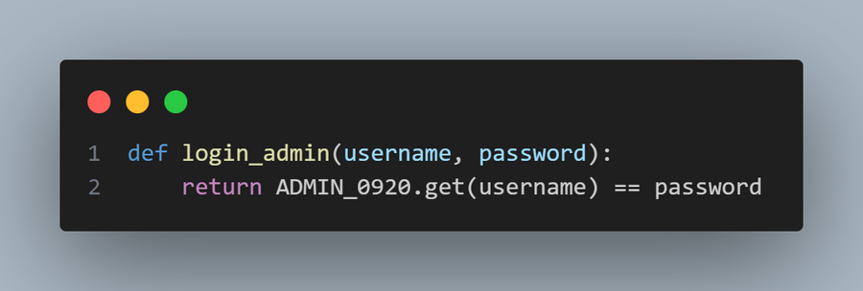
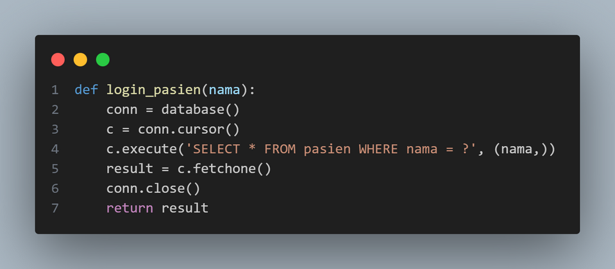
Membuat variabel “ADMIN_0920” yang berisi username
dari admin dan password. Ini akan berguna ketika kita ingin masuk sebagai admin pada program.
Membuat fungsi ''login_admin'' dengan
range username dan password.
fungsi ''login_pasien'' bertujuan untuk melakukan proses login bagi pasien berdasarkan nama mereka di database.

Slide 10
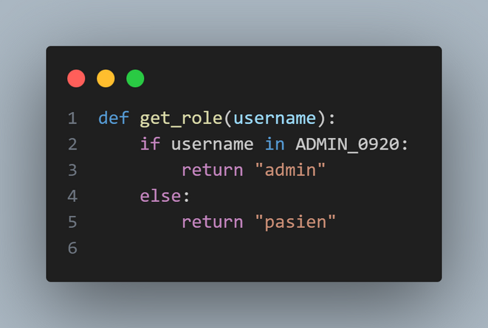
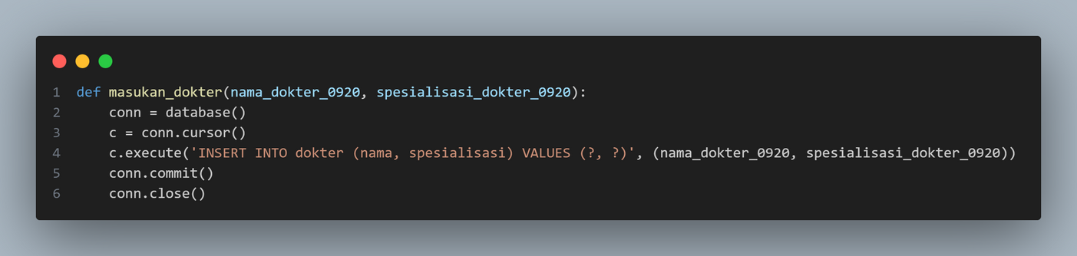
Fungsi ''get_role'' bertujuan untuk menentukan peran (role) dari seorang pengguna berdasarkan username mereka.
Fungsi ''masukan_dokter'' bertujuan untuk memasukkan data dokter dan spesialisasi baru ke dalam tabel dokter di database.

Slide 11
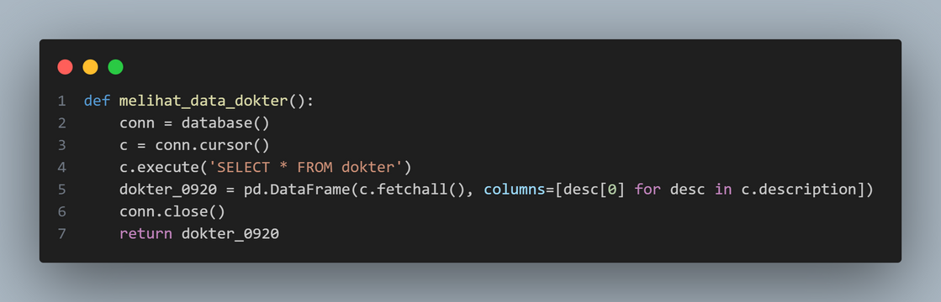
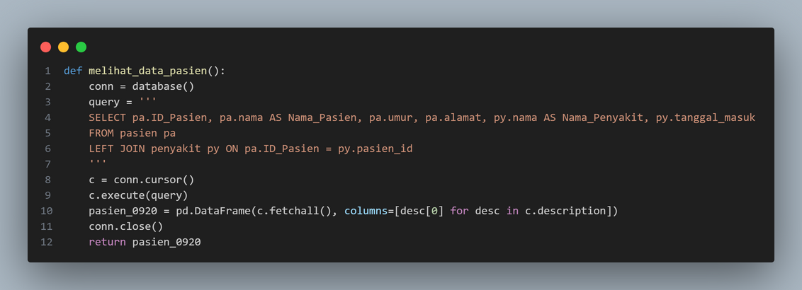
Fungsi “melihat_data_dokter” digunakan untuk mengambil data dari tabel dokter dalam database.
Fungsi “melihat_data_pasien” bertujuan untuk mengambil data pasien beserta informasi penyakit yang dialami berdasarkan data dari tabel pasien dan penyakit.

Slide 12
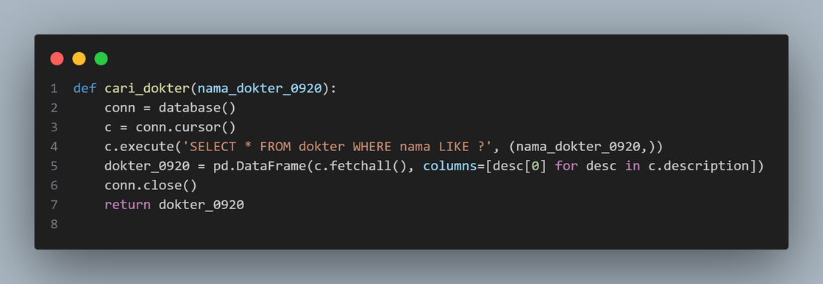
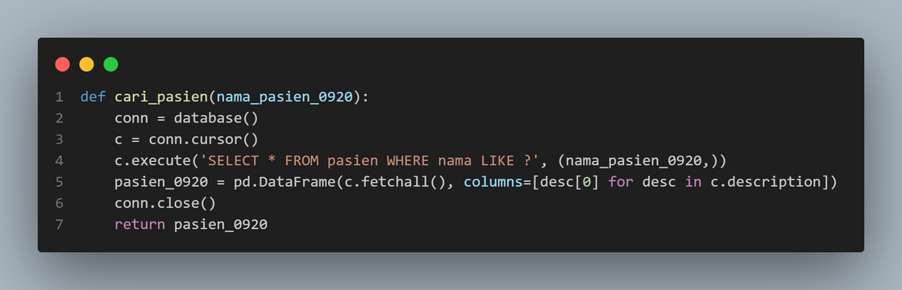
Fungsi “cari_dokter” digunakan untuk mencari dokter berdasarkan nama dokter yang diberikan.
Fungsi “cari_pasien” digunakan untuk mencari pasien berdasarkan nama pasien yang diberikan.

Slide 13
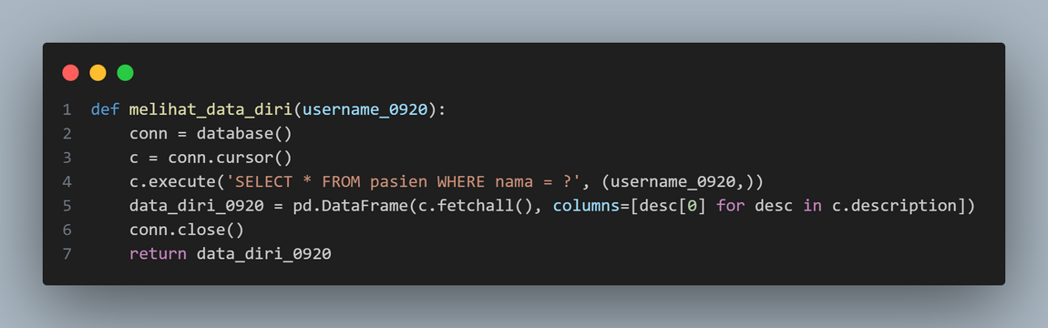
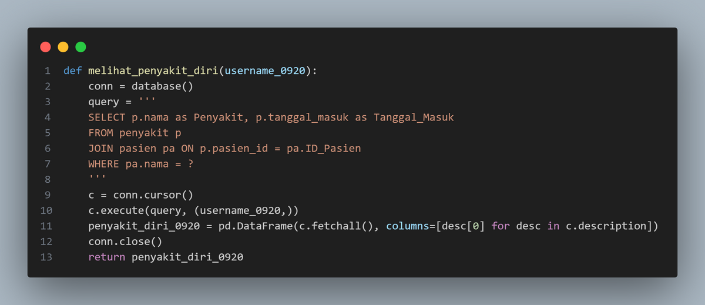
Fungsi “melihat_data_diri” digunakan untuk mencocokan nama pasien dalam database dengan nama pasien yang diberikan.
Fungsi “melihat_penyakit_diri” digunakan untuk mengambil data tentang penyakit yang diderita oleh seorang pasien berdasarkan nama pasien yang diberikan.

Slide 14
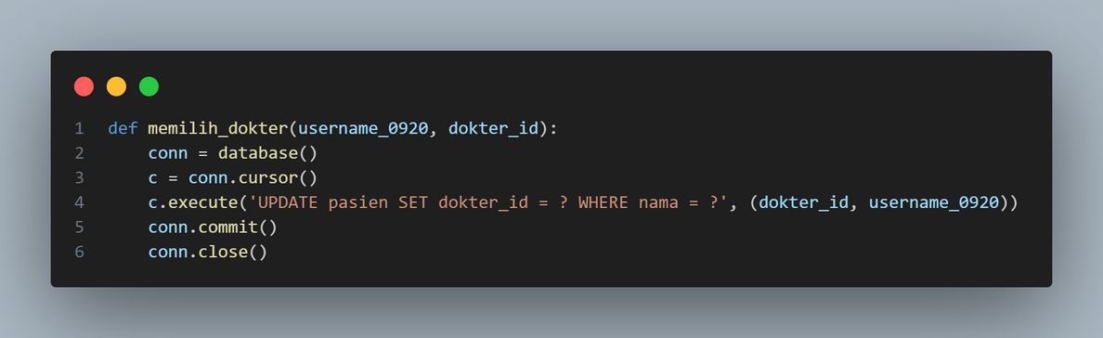
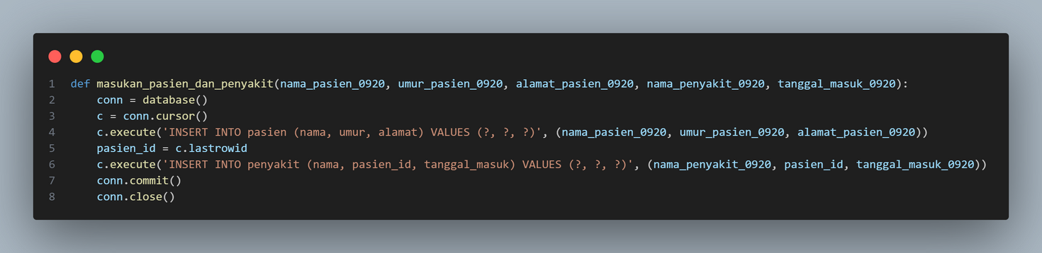
Fungsi “memilih_dokter” digunakan untuk mengupdate data pada tabel “pasien”, berdasarkan nama pasien dan ID dokter yang diberikan.
Fungsi “masukan_pasien_dan_penyakit” digunakan untuk memasukkan data seorang pasien beserta informasi penyakit yang dideritanya ke dalam database.

Slide 15
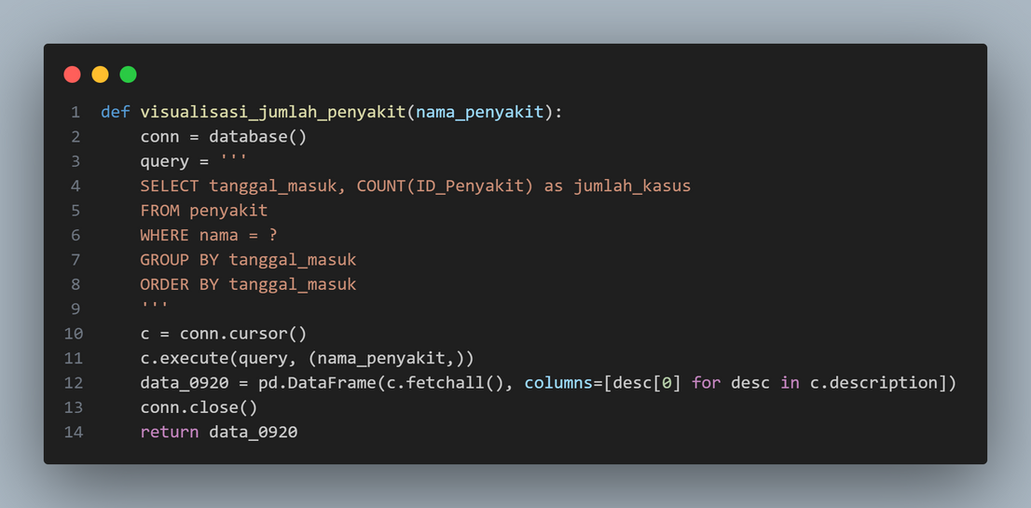
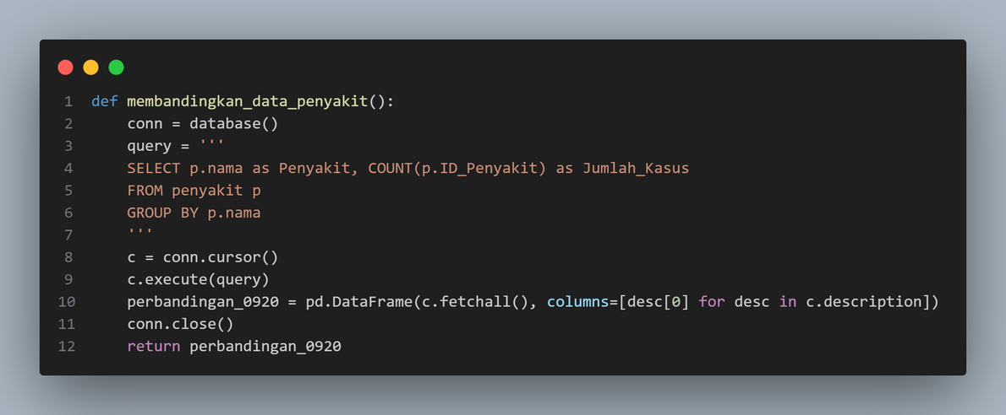
Fungsi “visualisasi_jumlah_penyakit” bertujuan untuk menyusun query SQL untuk mengambil data jumlah kasus penyakit berdasarkan tanggal masuk.
Fungsi “membandingkan_data_penyakit” bertujuan untuk menyusun query SQL untuk mengambil data jumlah kasus untuk setiap jenis penyakit.

Slide 16
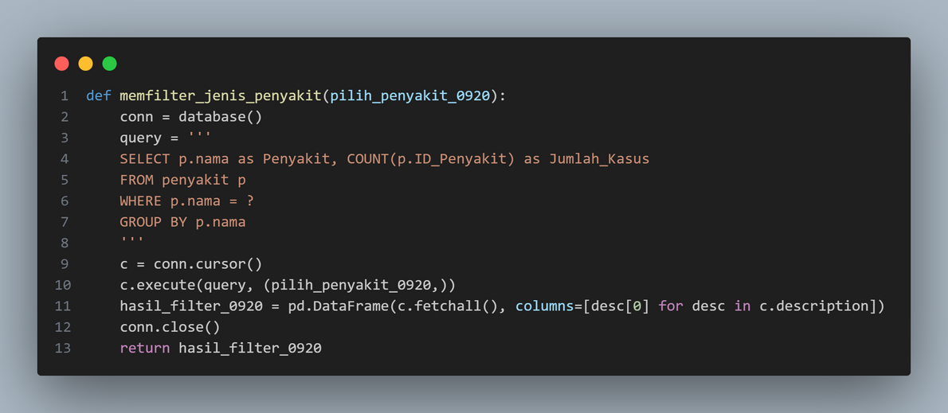
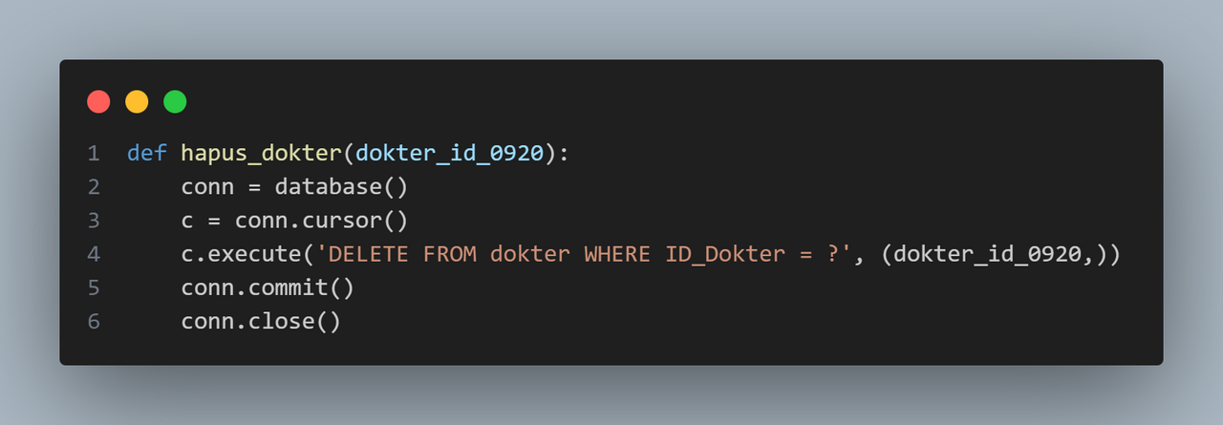
Fungsi “memfilter_jenis_penyakit” digunakan untuk memfilter data penyakit berdasarkan jenis penyakit yang dipilih.
Fungsi “hapus_dokter” digunakan untuk menghapus data seorang dokter dari tabel dokter berdasarkan ID dokter yang diberikan.

Slide 17
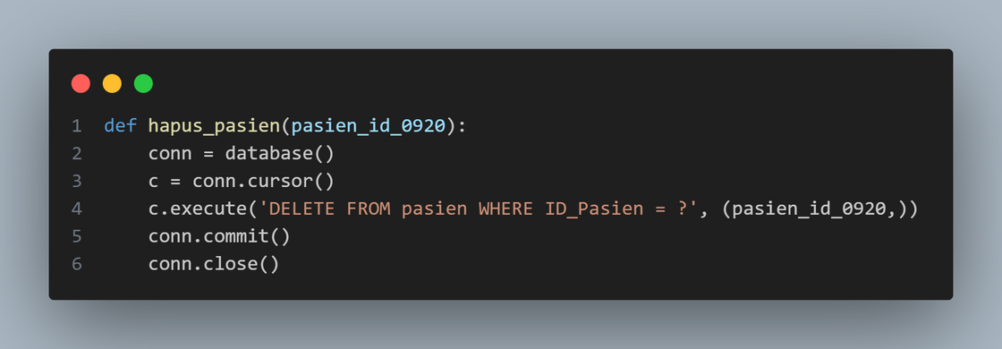
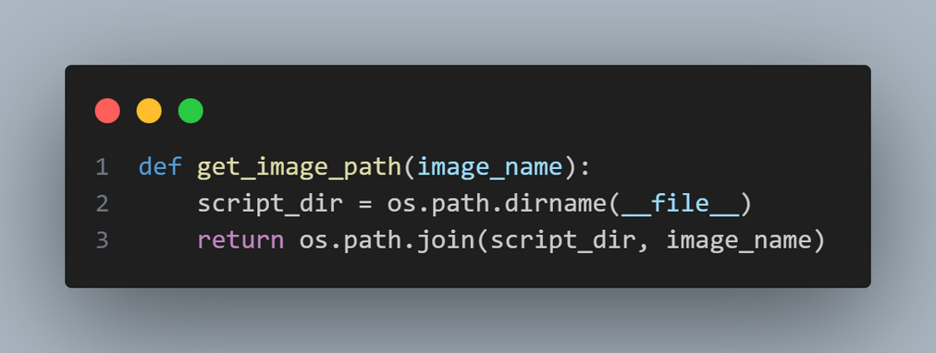
Fungsi hapus_pasien untuk menghapus database (pasien_id_0920)
Fungsi berikut memiliki tujuan untuk memanipulasi jalur file dan direktori.

Slide 18
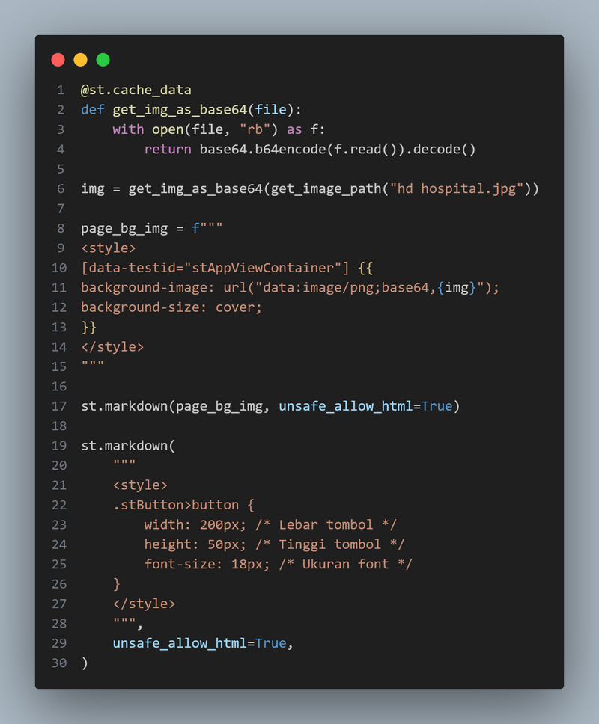
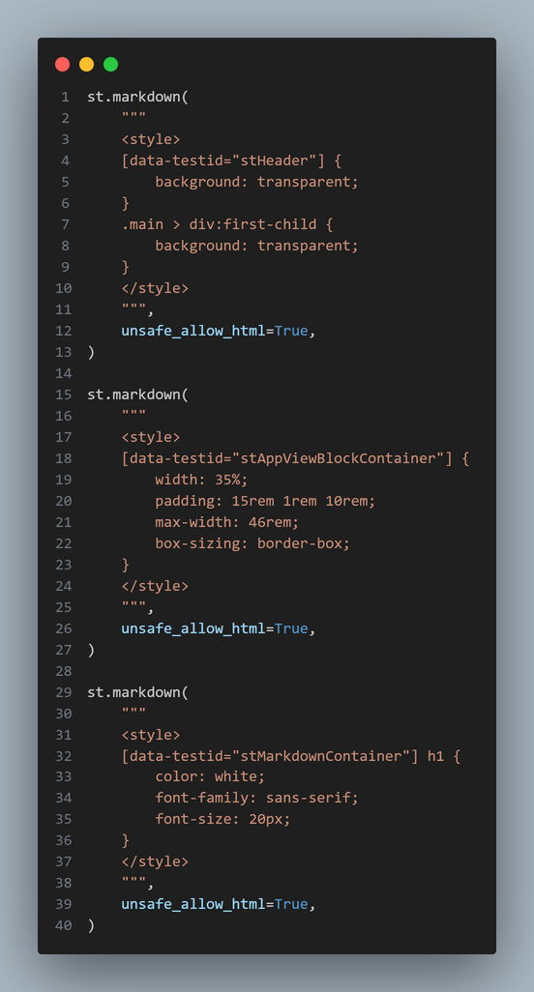


Pada bagian yang menggunakan st.markdown merupakan salah satu cara untuk mengubah User Interface (UI) menggunakan CSS dan menerapkannya secara langsung tanpa menggunakan atau membuat file CSS terpisah. Untuk menggunakan fitur tersebut terdapat beberapa hal yang perlu diperhatikan yaitu dengan mencari nama CLASS yang sesuai pada LIBRARY Streamlit.

Slide 19
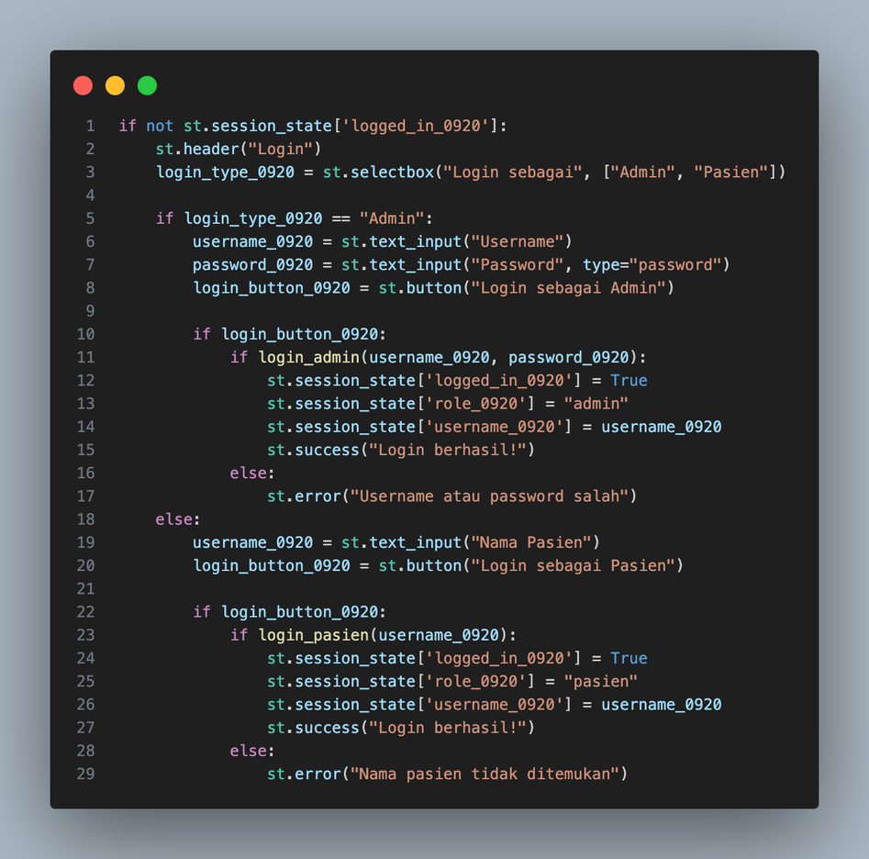

Kode ini berfungsi untuk menampilkan formulir login dan menangani proses login pengguna sebagai admin atau pasien dalam aplikasi Streamlit.

Slide 20

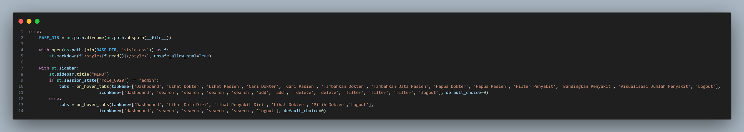
Kode ini mengatur tampilan aplikasi Streamlit dengan memuat file CSS untuk styling dan menampilkan menu navigasi di sidebar. Menu navigasi berbeda tergantung pada peran pengguna (admin atau pasien).

Slide 21
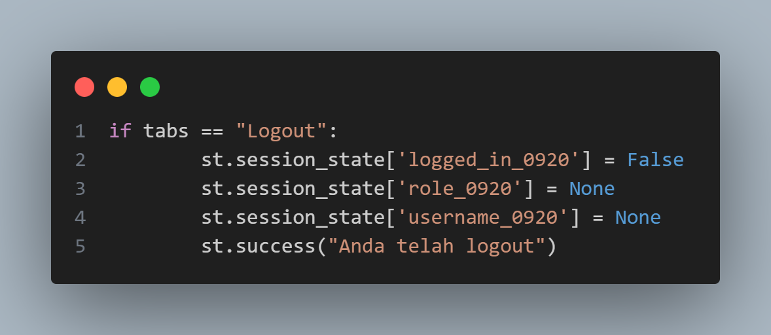

Kode ini mengatur proses logout pengguna dengan menghapus informasi login dan menampilkan pesan konfirmasi.

Slide 22
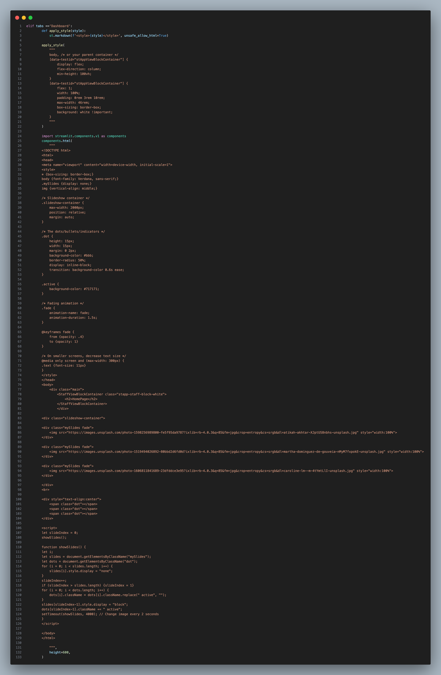

Fungsi Code tersebut adalah untuk mengatur tampilan halaman utama (Dashboard) dalam aplikasi Streamlit. Halaman ini akan memiliki tata letak kolom dengan latar belakang putih, judul "HomePage", dan slideshow gambar yang berganti otomatis setiap 4 detik menggunakan format HTML. Slideshow dilengkapi dengan indikator titik-titik untuk menunjukkan slide yang sedang aktif. Gaya CSS digunakan untuk mengatur tampilan halaman dan slideshow agar sesuai dengan desain yang diinginkan.

Slide 23
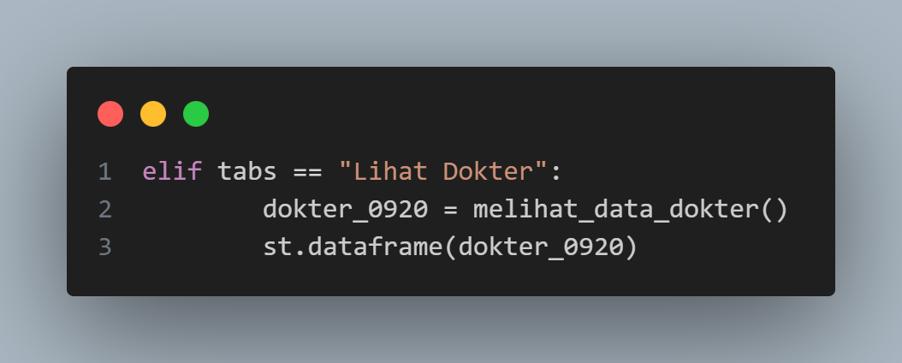
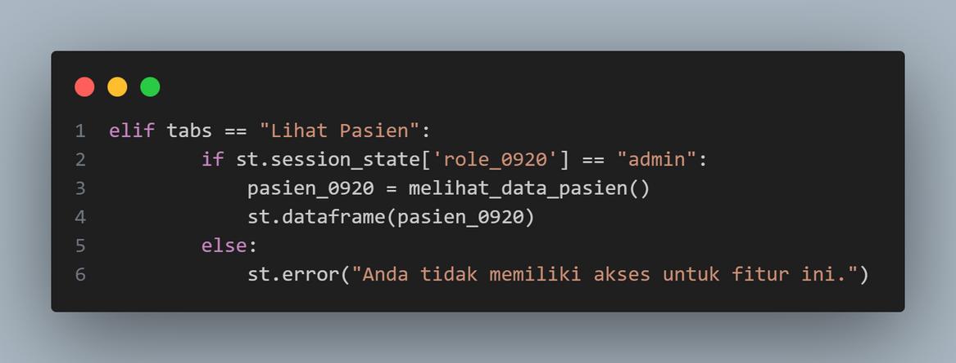
Kode ini berfungsi untuk menampilkan data dokter dalam aplikasi Streamlit. Ketika pengguna memilih tab "Lihat Dokter", fungsi melihat_data_dokter() dipanggil untuk mengambil data dokter dari sumber data (misalnya, database atau file). Data dokter yang diperoleh kemudian ditampilkan dalam bentuk tabel menggunakan fungsi st.dataframe().
Kode ini menampilkan data pasien dalam bentuk tabel jika pengguna adalah admin. Jika pengguna bukan admin, akan muncul pesan error yang menyatakan bahwa pengguna tidak memiliki akses.

Slide 24
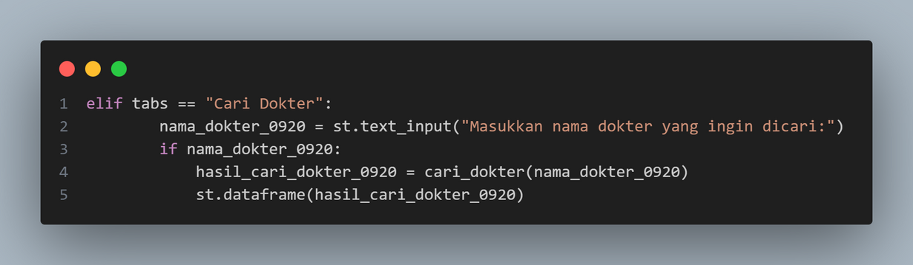

Kode ini memungkinkan pengguna mencari data dokter berdasarkan nama, kode akan memanggil fungsi cari_dokter dan akan menampilkan hasilnya dalam bentuk tabel.
Kode ini memungkinkan pencarian data pasien berdasarkan nama , kode akan memanggil fungsi cari_pasien dan akan menampilkan hasilnya dalam tabel.

Slide 25
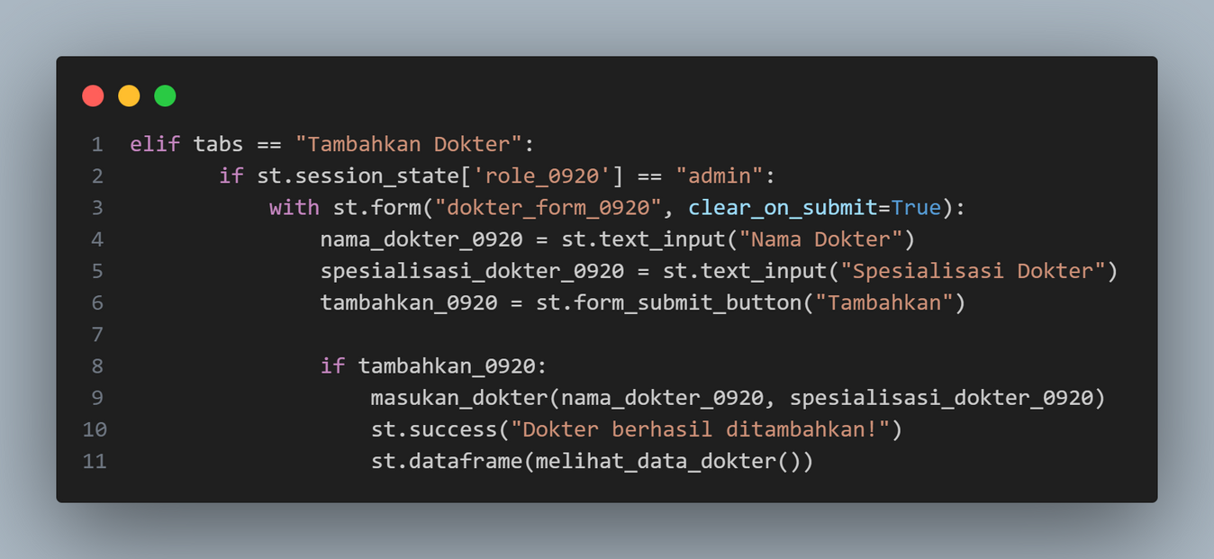

Kode ini memungkinkan admin untuk menambahkan data dokter baru ke dalam sistem melalui formulir dan menampilkan tabel data dokter yang telah diperbarui.

Slide 26
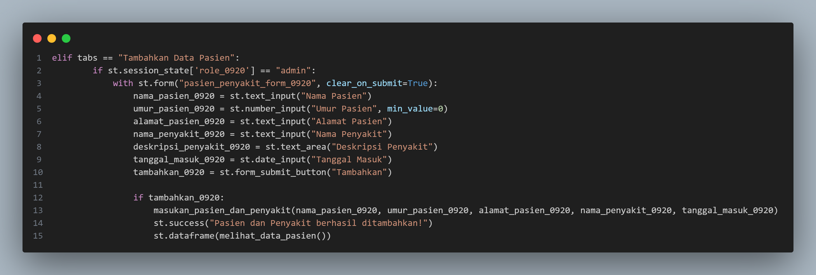
kode ini memungkinkan admin untuk memasukkan data pasien baru beserta informasi penyakitnya melalui formulir, menyimpannya ke dalam sistem, dan menampilkan tabel data pasien yang telah diperbarui.

Slide 27
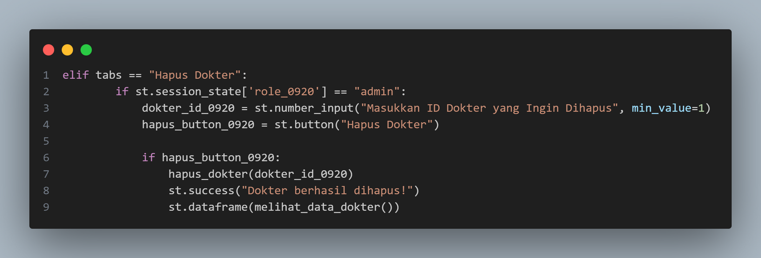

Kode ini memungkinkan admin untuk menghapus data dokter berdasarkan ID yang dimasukkan, kemudian menampilkan tabel data dokter yang sudah diperbarui.

Slide 28


Kode ini memungkinkan admin untuk menghapus data pasien berdasarkan ID yang dimasukkan. Setelah admin memasukkan ID dan menekan tombol "Hapus Pasien", sistem akan menghapus data pasien tersebut dan menampilkan pesan sukses serta tabel data pasien yang telah diperbarui.

Slide 29
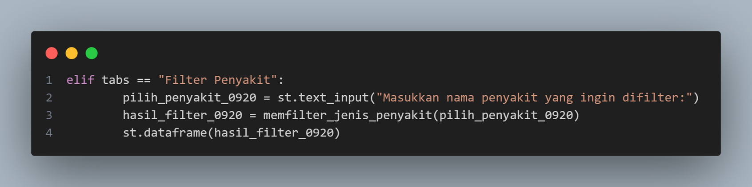

Kode ini memungkinkan pengguna untuk memfilter data pasien berdasarkan nama penyakit. Setelah pengguna memasukkan nama penyakit, fungsi memfilter_jenis_penyakit akan dipanggil untuk menyaring data pasien yang memiliki penyakit tersebut. Hasil filter kemudian ditampilkan dalam bentuk tabel.

Slide 30
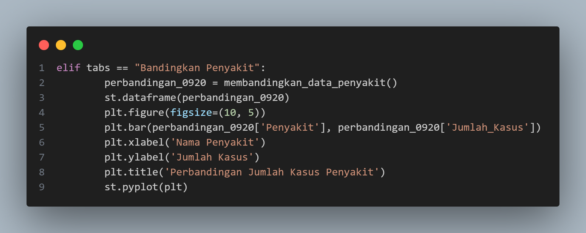
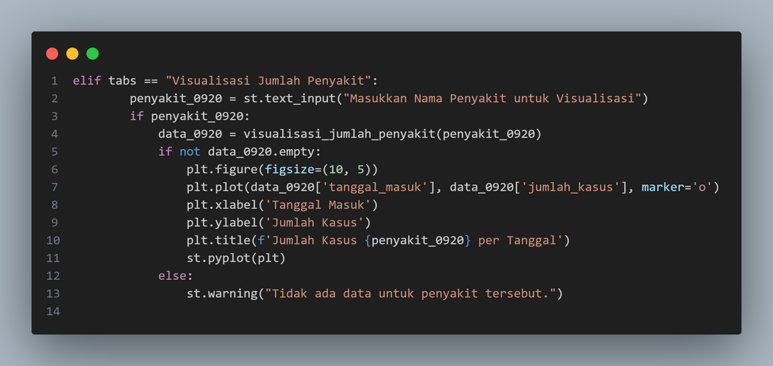
Kode ini menampilkan perbandingan jumlah kasus penyakit dan ditampilkan dalam bentuk tabel menggunakan st.dataframe dan grafik batang menggunakan library st.pyplot.
Kode ini memvisualisasikan jumlah kasus penyakit tertentu dalam bentuk grafik garis berdasarkan tanggal masuk dan jika tidak ada data yang ditemukan, sistem akan menampilkan pesan peringatan.

Slide 31
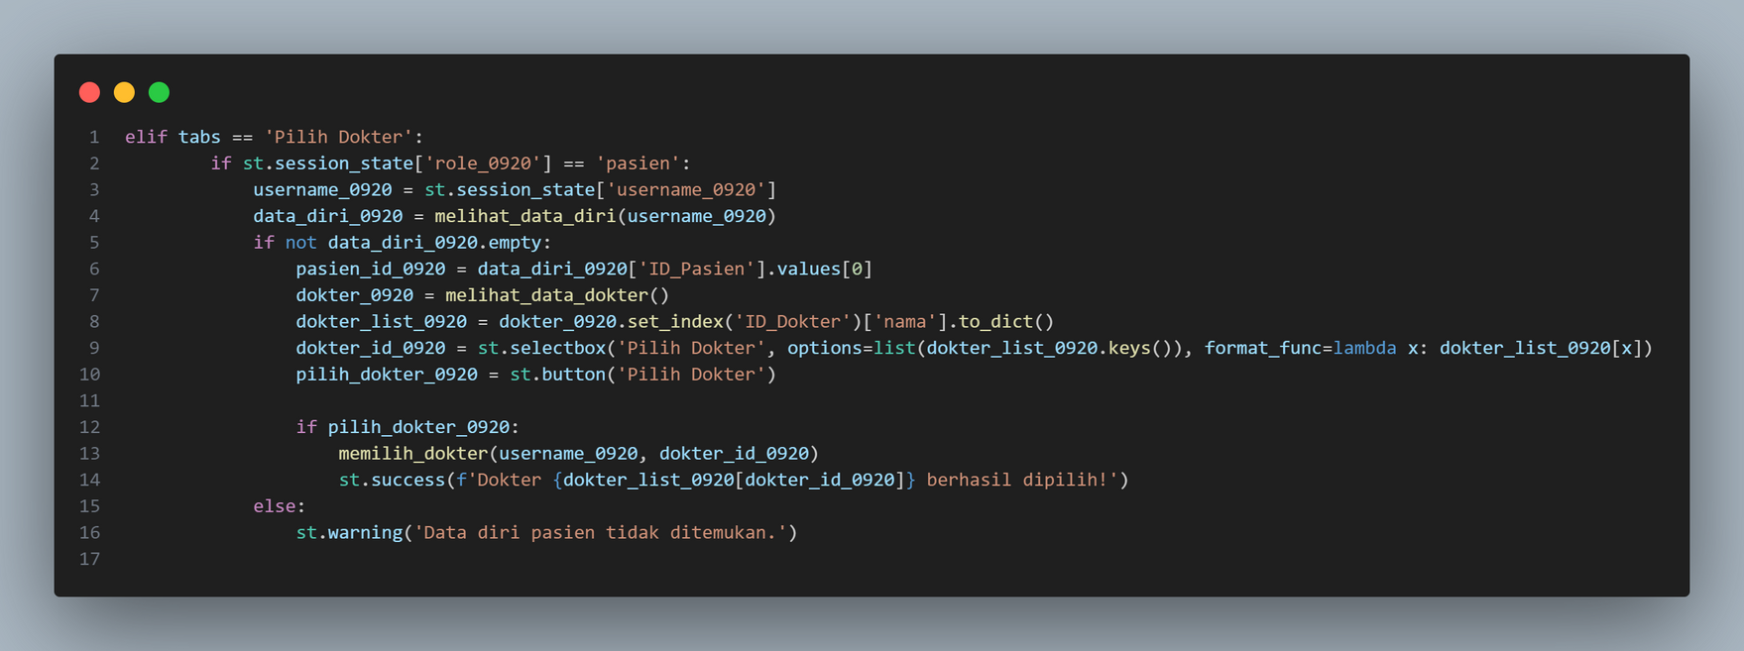
Kode ini menampilkan bagian dari aplikasi berbasis Streamlit yang memungkinkan pasien untuk memilih dokter. pasien dapat memilih dokter dari daftar dokter yang tersedia dan sistem akan menyimpan pilihan mereka.

Slide 32
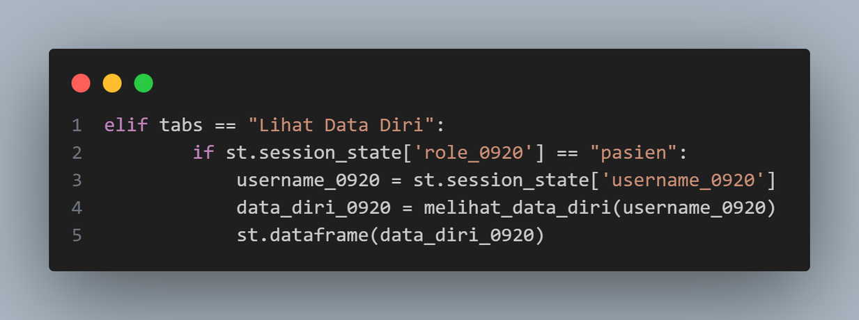
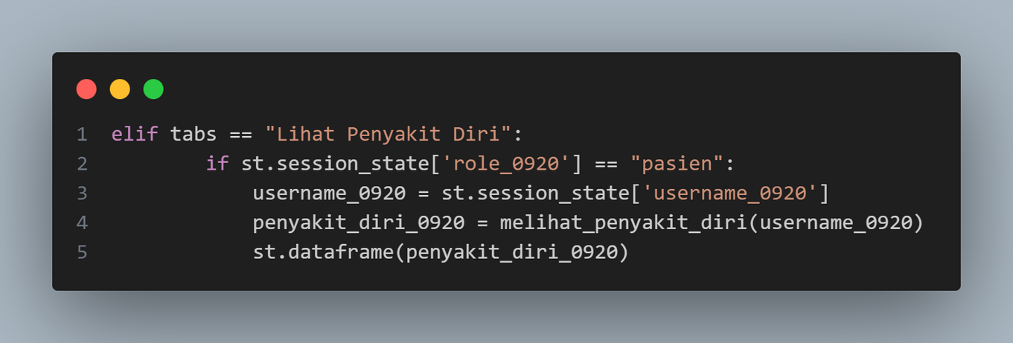
Kode ini memungkinkan pasien untuk melihat data diri mereka sendiri, sistem akan mengambil data diri pasien tersebut berdasarkan username yang tersimpan di st.session_state dan menampilkannya dalam bentuk tabel.
Kode ini memungkinkan pasien untuk melihat daftar penyakit yang pernah dideritanya, sistem akan mengambil data penyakit pasien tersebut berdasarkan username yang tersimpan di st.session_state dan menampilkannya dalam bentuk tabel.

Slide 33
KAMI MENGUCAPKAN
TERIMA KASIH

